Slide 1
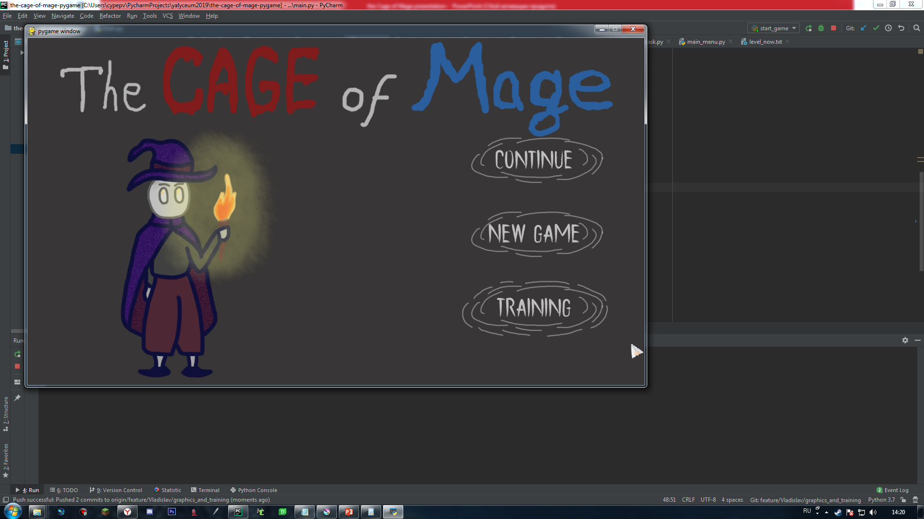
Создатели проекта:
Михайлов Денис
Уржумов Владислав

Slide 2
The CAGE of Mage – это:
• Атмосферный Singleplayer с сюжетом

Slide 3
The CAGE of Mage – это:
• Атмосферный Singleplayer с сюжетом
• Симпатичная графика

Slide 4
The CAGE of Mage – это:
• Атмосферный Singleplayer с сюжетом
• Симпатичная графика
• Динамичная музыка

Slide 5
The CAGE of Mage – это:
• Атмосферный Singleplayer с сюжетом
• Симпатичная графика
• Динамичная музыка
• Погружение во вселенную игры

Slide 6
The CAGE of Mage – это:
• Атмосферный Singleplayer с сюжетом
• Симпатичная графика
• Динамичная музыка
• Погружение во вселенную игры
• Свобода действий: проходите как
вздумается!

Slide 7
Интересные фишки проекта:
• Прорисованная с любовью графика

Slide 8
Интересные фишки проекта:
• Прорисованная с любовью графика

Slide 9
Интересные фишки проекта:
• Прорисованная с любовью графика
• Предыстория

Slide 10
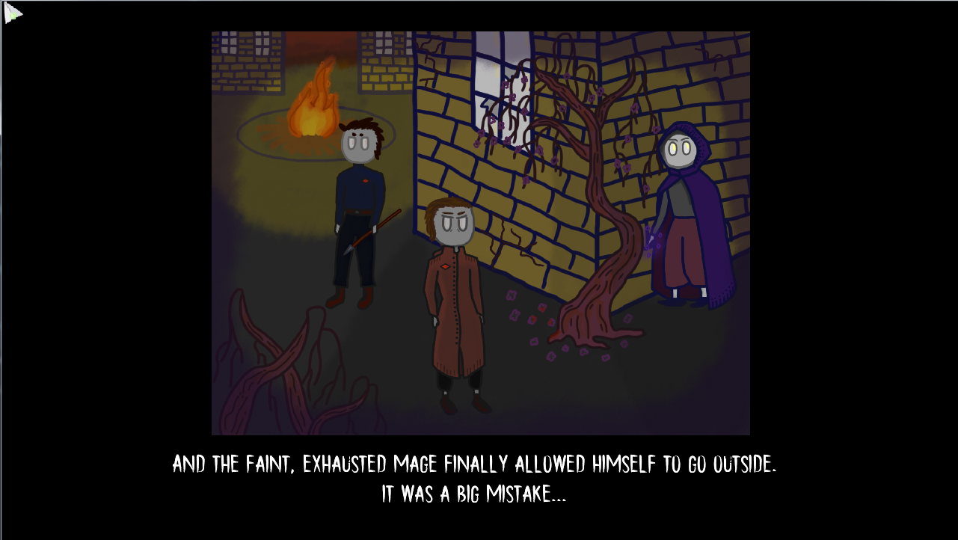

Slide 11
Интересные фишки проекта:
• Прорисованная с любовью графика
• Предыстория
• Пролог и эпилог (+ камера)

Slide 12
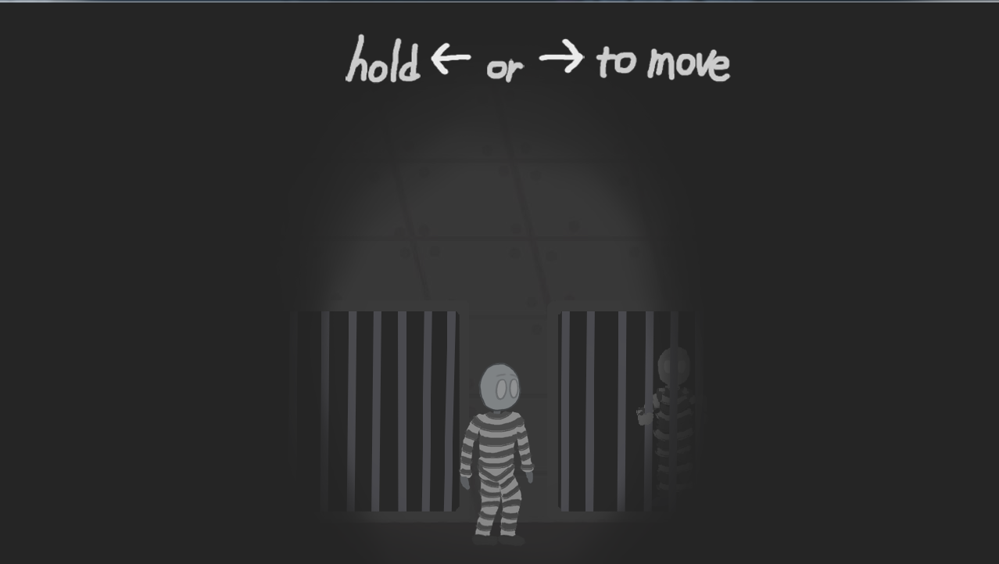

Slide 13
Интересные фишки проекта:
• Прорисованная с любовью графика
• Предыстория
• Пролог и эпилог (+ камера)
• Эпичная, специально подобранная
музыка

Slide 14
Интересные фишки проекта:
• Прорисованная с любовью графика
• Предыстория
• Пролог и эпилог (+ камера)
• Эпичная, специально подобранная
музыка
• Работа не только с JPG, PNG-файлами,
но и с .TXT

Slide 15
The CAGE of Mage для разработчиков:

Slide 16
The CAGE of Mage для разработчиков:
• Податливый код
• Маска уровня, с которой можно легко работать

Slide 17
The CAGE of Mage для разработчиков:
• Податливый код
• Маска уровня, с которой можно легко работать
• «Фасовка» классов по смыслу
• Отдельный класс для каждого уровня

Slide 18
The CAGE of Mage для разработчиков:
• Большой простор для расширения границ
• Часть новой графики уже лежит в папке
• Сюжет позволяет придумывать новые, неожиданные повороты

Slide 19
Спасибо за внимание!
Приятной игры!

